Slide 1
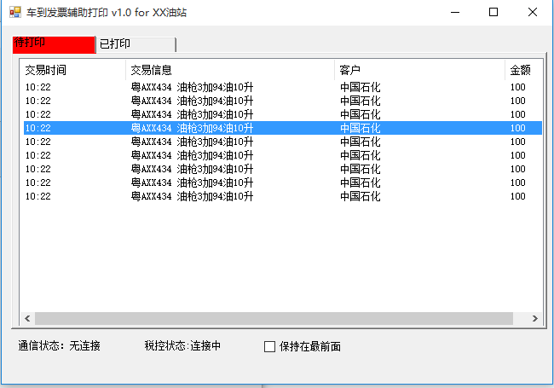
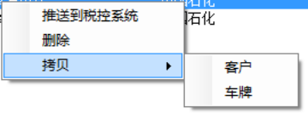
红色提醒有打印请求
处理过的请求
鼠标点击或者键盘上下选择
双击或者回车键打印
Del键删除
鼠标右键调出菜单
与一体机的连接状态
税控程序的连接状态
让此程序一直停留在桌面的最前面

